Slide 1


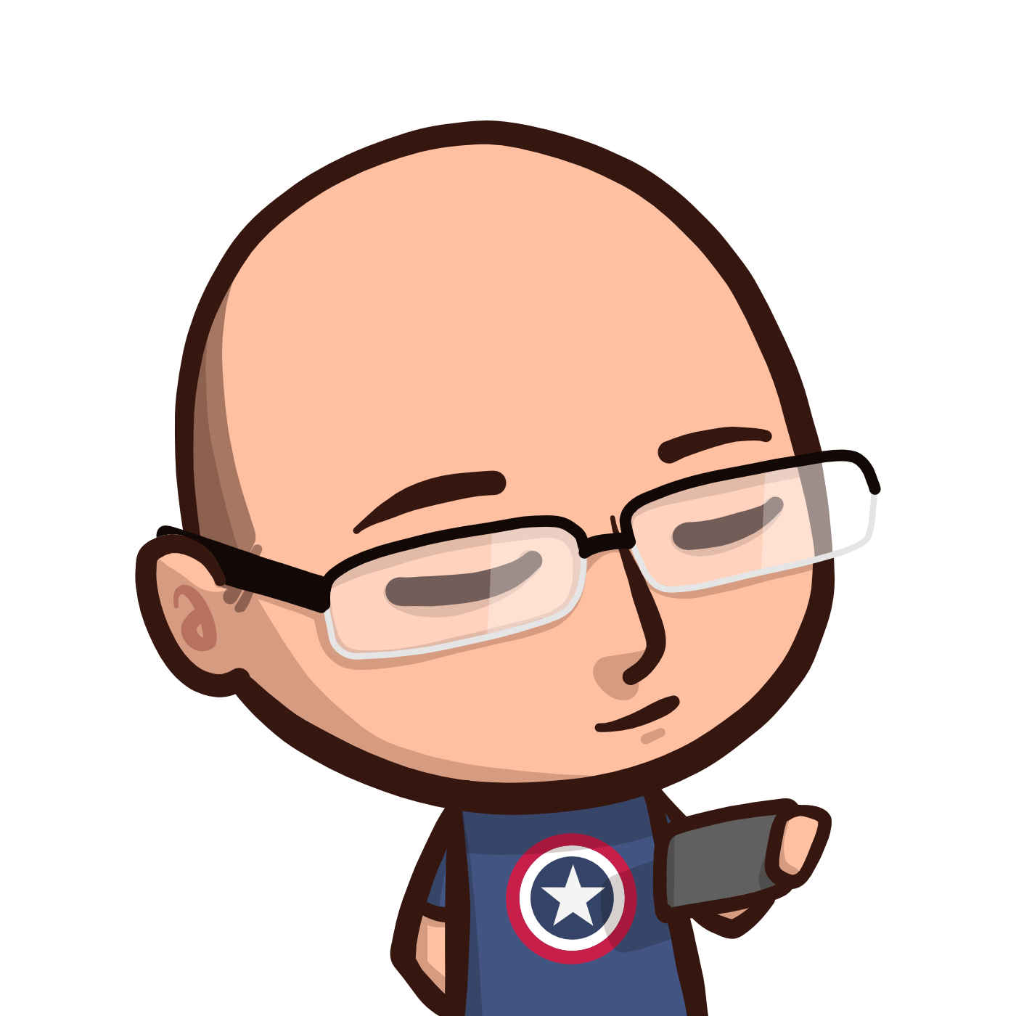

“Los ataques web más comunes en acción”
Luis Ruiz(1980-DateTime.Now)
@luisruizpavon
MAD · NOV 24-25 · 2017

Slide 2
DISCLAIMER
No soy un experto en seguridad
Soy un desarrollador que se preocupa por la seguridad

Slide 3
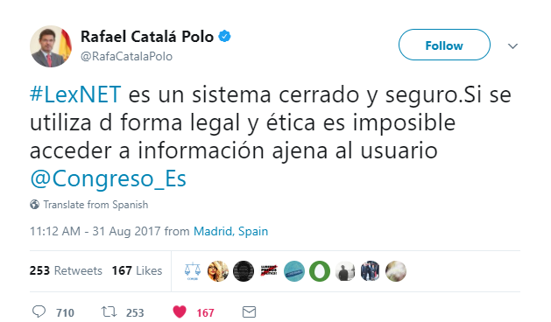
¿Qué entendemos por seguro?

Slide 4
SQL Injection
Técnica de inyección de código que se aprovecha de una vulnerabilidad de seguridad en una aplicación mal codificada o en una base de datos no protegida.

Slide 5
SQL Injection
mysite.com/?id=1
mysite.com/?id=1 OR 1=(@@version)
var query = "SELECT * FROM Widget WHERE Id = "
query += Request.Query["id"]
SELECT * FROM Widget WHERE Id = 1
SELECT * FROM Widget WHERE Id = 1 OR 1=(@@version)
Error from the database

Slide 6
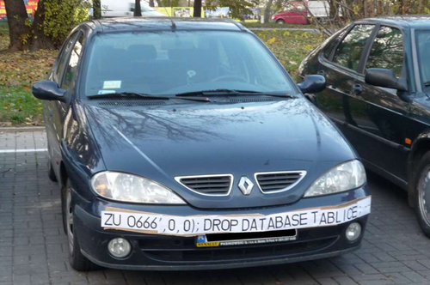
SQL Injection

Slide 7
SQL Injection
“Easy”
Hard
Error based
Union
Blind

Slide 8
SQL Injection Tips
Evita consultas Ad-Hoc. (Seguridad++ Performance++)
Nunca confies en la entrada de datos del usuario. (HtmlEncode)
Una cuenta de acceso con pocos permisos a la base de datos.

Slide 9
Cross Site Request Forgery (CSRF)
Consiste en forzar a un usuario a ejecutar peticiones no deseadas a una web en la que están autentificados sin que este se de cuenta.

Slide 10
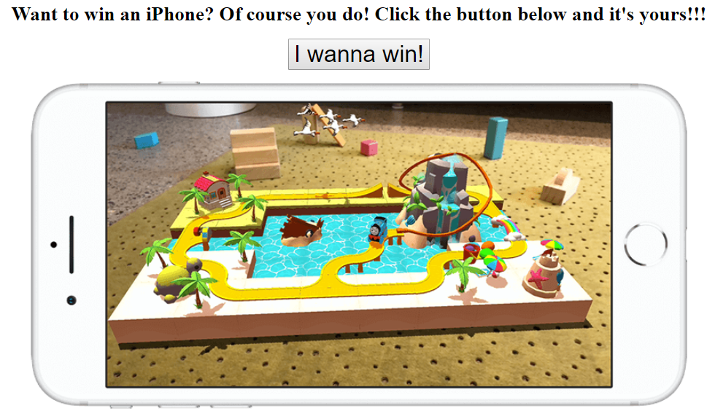
Cross Site Request Forgery (CSRF)

Slide 11
XSS (Cross-Site Scripting)
Vulnerabilidad web que permite a un atacante inyectar un script, normalmente javascript, de forma que el código se ejecute en el navegador.
Suele producirse por no validar la entrada de datos del usuario a través de formluarios web.

Slide 12
XSS (Cross-Site Scripting)
Content Security Policy (CSP)
Capa de seguridad adicional que ayuda a detectar y mitigar cierto tipo de ataques, incluyendo Cross-Site Scripting (XSS) y ataques de inyección de datos.
https://content-security-policy.com

Slide 13
Clickjack
El fin del Clickjack es conseguir que el usuario haga click en un enlace y realice una acción sin que lo sepa, con todas las consecuencias que ello puede acarrear.

Slide 14
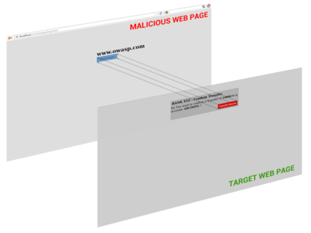
Clickjack

Slide 15
Clickjack
Frame busters
if (top.location != location) {
top.location = self.location;
}
http://seclab.stanford.edu/websec/framebusting/framebust.pdf

Slide 16
Clickjack
Cabecera X-Frame-Options (XFO)
DENY: Evita que nuestra página sea cargada en in IFRAME.
SAMEORIGIN: página sólo puede ser mostrada en un IFRAME del mismo origen que dicha página.
ALLOW-FROM uri, La página sólo puede ser mostrada en un IFRAME del origen especificado.

Slide 17
Account Enumeration
Aplicaciones que revelan si un usuario existe o no en su sistema.

Slide 18
Account Enumeration
Tiene mi “cuñao” cuñao@gmail.com una cuenta?
No
Tiene mi padre papa@gmail.com una cuenta?
No
Tiene mi vecino vecino@gmail.com una cuenta?
Yes

Slide 19
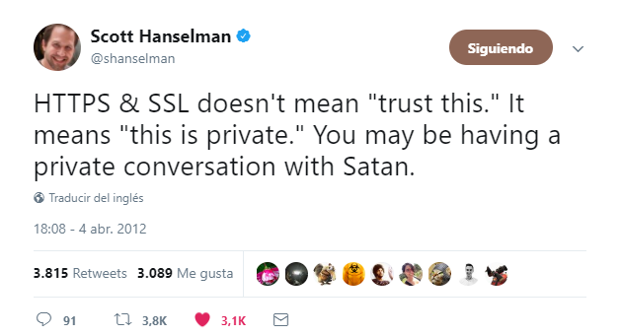
HTTPS & SSL

Slide 20

HTTPS & SSL
Let's Encrypt es una Autoridad de certificación gratuita, automatizada y abierta.

Slide 21
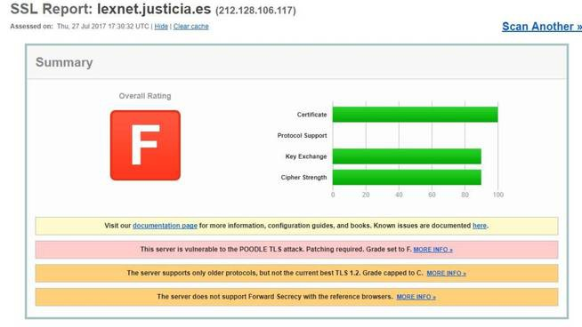
HTTPS & SSL

Slide 22
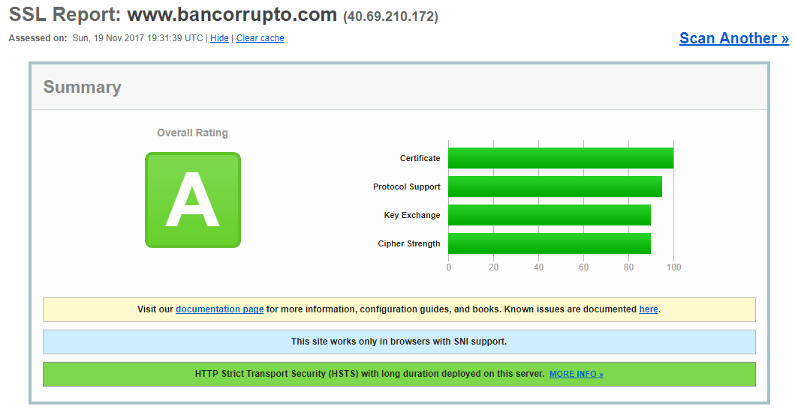
HTTPS & SSL

Slide 23
HTTPS & SSL + HSTS
HTTP Strict Transport Security
Política de seguridad estandarizada que le dice a los navegadores cuándo una web debe ser accedida exclusivamente de manera segura utilizando HTTPS.
Strict-Transport-Security: max-age=31536000; includeSubDomains
https://hstspreload.org (Para preload mínimo un año 31536000)
Strict-Transport-Security: max-age=31536000; includeSubDomains; preload

